Slide 1
就业指导课程系列之--
第四课 如何做到面面俱到
主讲：橙子老师

Slide 2
课程目录：
做到知己知彼
常见面试类型
常规面试流程分析
面试前准备事项
面试中礼仪的重要性
面试中常见问题解析
面试后还可以做什么？
Offer选择-大公司or小公司
就业期须知

Slide 3


做到知己知彼（换位思考）
人品好
踏实
懂得感恩
态度好
学习能力强，能吃苦耐劳技术水平好，薪资要的少
我能达到这样的标准吗？
假如你是企业方，
你想招什么样的人？
个人方面

Slide 4
做到知己知彼
面试的本质是一场show
Notes:
会表演

Slide 5
常见的面试类型
按照人数
一对一
一对多
多对一
多对多
按照情景：
模式化面试(普通面试)
非引导式面试（舒缓面试）
压力式面试
综合式面试

Slide 6
常规面试流程分析
Offer
Offer：邮件Offer、 口头Offer
复试
初试：笔试、机试、面试
复试：最后敲定
初试
电话：注意电话面试礼仪
电话
面试

Slide 7



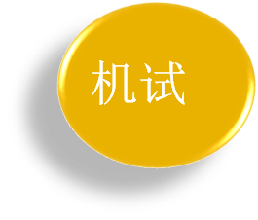

常规面试流程分析
机试：
认真细心，灵活处理，看是否可以上网
寻求帮助；收集或总结机试题目
初试
三种形式
技术面试：
注意语言逻辑性
态度认真、诚恳，不卑不亢
询问公司的团队及其它情况
问对方贵姓或索要对方名片
询问什么时候可以出结果

Slide 8

面试前准备事项
1
面试前的心理准备
平常心对待，看淡得失
2
面试前书面材料的准备
做到有备无患
3
面试前信息的收集
3
随机应变
合理安排面试时间
面试最优化
4

Slide 9
面试礼仪的重要性
尊重他人是一种观念，这种观念的表达方式；
礼 仪
本质就是：尊重，就是与人为善，待人以诚

Slide 10
面试礼仪的重要性
仪容（发肤容貌）
仪表（衣着打扮）
仪态（举止神态）

Slide 11




面试礼仪的重要性
仪容（发肤容貌）
1）发型发式：“女人看头”
时尚得体，美观大方、符合身份；
不佩戴华丽的头饰，避免出现：远看像圣诞树，近看像杂货铺的场面。
2）面部修饰：清新淡妆，妆成有却无。
1）发型发式要求：
前发不遮眉，侧发不掩耳，后发不及领。
2）面部修饰：
剔须修面（每日必须），保持清洁。

Slide 12
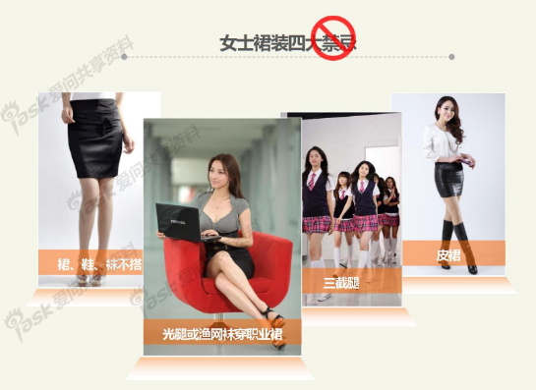
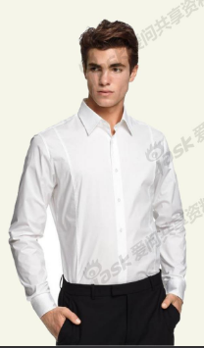
面试礼仪的重要性
仪表（衣着打扮）：干净、整洁、、自然、得体大方，女士切忌过于花哨，男士切忌过于正式；

Slide 13
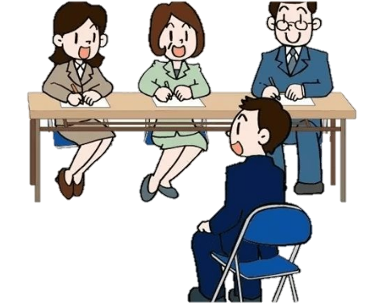
面试礼仪的重要性
仪态（举止神态）
站姿
坐姿
面部表情：微笑
眼神的交流：自信

Slide 14
面试礼仪的重要性
电话礼仪
接听电话：注意语速、礼貌用语
拨打电话：注意时间、空间、时长
邮件礼仪
简单明确的标题
得体的称谓
开头和结尾的问候语
内容逻辑清楚
正确使用主送、抄送、密送
注意附件检查
结尾有简单的签名
收到邮件及时回复

Slide 15
面试中常见问题
面试第一关： ？

Slide 16
面试中常见问题
一、好的自我介绍决定了面试的80%
Notes:
不管你相不相信，你适不适合这份工作，HR在你自我介绍的阶段，已经基本决定了。
很多人在自我介绍时会犯一个错误，那就是把自己的学校情况，工作经历，兴趣爱好笼统的丢给HR，让他自己判断你适不适合这份工作。
如果你这么做了，恭喜你，你已经进入了HR心中的“平庸组”名单。
那么，自我介绍到底应该说些什么呢？你应该斩钉截铁地告诉他：为什么这份工作非要你来做才适合！
所以，每一次面试我都会告诉面试官：“我看到在招聘启事上，这份工作需要blabla，这和我之前的工作经历中blabla非常类似。”
如果你能列举4点以上的“相似”，那么这份工作对你来说已经胜利在望了。
记住，在有条件的情况下，所有公司都会更想“捡现成”，而不是栽培什么潜力股。

Slide 17
自我介绍如何准备？
第一种回答思路提示：
1.用具体事例「证明」自己有多牛逼，而不是堆砌一堆网上找来的形容词；
2.真诚地展现自己有趣的方方面面，让面试官喜欢你，注意不要一不小心做过了变成「装逼」；
第二种回答思路提示:
1.你是谁？
2.你做过什么？你做成过什么？
3.你想做什么？
个人信息+需求分析+匹配岗位的特征+逻辑/事例论证+礼貌自信+反复练习

Slide 18
自我介绍的内容
工作经历
公司名称
担任职务
工作年限
个人信息
项目经验
学校、学历、专业
项目个数
独立承担
掌握技术
扬长避短
考虑哪些是对于求职不利的信息，可以省略不说。
自我介绍

Slide 19
面试中常见问题
二、你对我们公司了解多少？——表忠心的机会
Notes:
这是让很多面试者头疼的一个问题，难点就在于，大家说的都差不多，你很难在众多面试者中脱颖而出。
如果你按照某度的搜索结果，只是说出这家公司的行业地位，规模，企业文化等，那这个问题就算是白问了。
因为，面试官其实想问的是：为什么你非得选择我们公司？
我下面要说的就是：如何通过半小时的准备，给面试官留下一个难以磨灭的印象。这个方法叫做：概况+细节+情绪。
概况不要多说，因为这点并不决定你和其他面试者的差异。你只要说出公司的地位、总部、规模等信息即可。
接下来，你就要开始说细节了，这很重要！非常简单但给人印象很深的做法是，你看几个该企业的宣传片，然后用绘声绘色、深受感染的语气描绘其中的情节，比如：
“我感触特别深的就是那个售楼员，从城北跑到城西，跑了50个楼盘，只为了给消费者挑一套合适的房，鞋底都磨破了。连那个修鞋的大爷都说：‘你这个月已经第三次来修鞋了’”（某房产公司面试）
这样做有什么好处？就是能在最短的时间内，调动起面试官的全部情绪。注意到其中好玩的地方了吗？面试官的情绪越高涨，对面试者留下的印象也就越深。
可能在面试结束了之后，面试官已经不记得你说了啥，但他对你的印象绝对是：哎哟，这个人真是太热爱我们公司了，真是个有心人啊！

Slide 20
如何表忠心？
概况+细节+情绪

Slide 21
面试中常见问题
三、离职原因——处处是陷阱
Notes:
离职原因是一个很重要的问题，因为它考验的不但是你的工作能力和性格，更考验你的情商和智商。
不讨巧的离职原因包括：工作业绩差，沟通能力差，老板傻逼，看同事不顺眼，和公司有纠纷……
所以，尽量挑一些主观上无法避免的原因，比如：公司的产品质量出了问题，公司面临破产，部门被合并，亲人有重大变故，公司的氛围和你想要的相去甚远（顺便夸夸新东家）。
最重要的一点是，强调现在是你最想要稳定的时期。换句话说，就是前面那些都是浮云！
作者：陈清扬 链接：https://www.zhihu.com/question/34478434/answer/107816855 来源：知乎 著作权归作者所有。商业转载请联系作者获得授权，非商业转载请注明出处。

Slide 22
面试中常见问题
四、你的优缺点是什么？
Notes:
缺点真的是一个非常不好答的问题，但是只要掌握了以下这个原则，这道问题也只是小菜一碟，那就是：避重就轻。
什么是重？性格方面的问题，人际方面的问题，工作能力方面的原因。如果你说：“我的缺点就是耐心太差”，“我的缺点就是沟通能力有待提高”，那你真的是一个大傻帽。
什么是轻？举点例子：我方向感不太好，不善于理财（金融岗位除外）之类的。
有人会问了，我说了这些缺点，面试官会不会觉得我很虚伪？那我告诉你，只要你的虚伪不至于让他想吐（比如“我最大的缺点就是太追求完美”），那虚伪绝对要比傻乎乎的坦诚好。
作者：陈清扬 链接：https://www.zhihu.com/question/34478434/answer/107816855 来源：知乎 著作权归作者所有。商业转载请联系作者获得授权，非商业转载请注明出处。

Slide 23
面试中常见问题
五、你有什么想问我的吗？
Notes:
一般问到这个问题，整个面试就要结束了，但是不要掉以轻心，因为最后这个问题决定了面试官对你的最终印象。
所以这个问题背后的潜台词是什么呢？那就是：你还想了解一些什么，帮助你更好地留在这个公司？换言之，就是你有多想留在这个公司？
如果你说“没有”，那么面试官说不定心里咯噔一下：原来你对这个职位兴趣也就这点啊……
这个问题其实给了你表忠心的机会，你可以很认真地问她：“那如果我来到了这个公司，那每天的日常大概会是什么样的？”或者“这个公司的氛围是什么样的？”（暗示你来这里工作的强烈欲望）。
好了，今天的面试攻略就分享到这里，最后送给大家一句话：找工作就是，胆大心细脸皮厚！
作者：陈清扬 链接：https://www.zhihu.com/question/34478434/answer/107816855 来源：知乎 著作权归作者所有。商业转载请联系作者获得授权，非商业转载请注明出处。

Slide 24
面试中常见的其他问题
六、你如何看待加班？
七、谈谈你个人的职业规划
八、薪酬是怎么考虑的？
九、为什么选择运维/开发？
十、简单谈谈你的项目
此外，还有各种奇葩的问题………….关于个人、家庭、生活….
请务必做好充分的思想准备！

Slide 25
面试中常见问题—补充点-如何介绍工作经历？
地址在哪、住在哪儿
有多少人、哪些部门
什么业务、上班时间
遇到困难如何解决、最有成就感的事情
与实际情况匹配
基本
信息
工作
流程
工作细节
离职
原因
薪资
谈判
有哪些部门，怎么合作的。
需求文档、上线流程、测试流程
客观被动原因, 部门变动,发展空间有限
25

Slide 26



面试中常见问题—补充点-说一个你做过的项目？
项目大小
技术价值
工作喜欢
技术难点在哪？
技术亮点在哪？
商业价值在哪？
喜欢工作的哪些部分？
喜欢什么样的工作氛围？
项目开发周期多长？
代码量多少？
什么时间上线？

Slide 27
面试中常见问题—细节决定成败！
面试中的行为举止
面试中过度紧张
时间观念
面试中的其他细节…….

Slide 28
面试后要做那些事儿？
面试总结
重点公司回复
跟踪回访
准备下家
1、笔试题目电子版共享在群里；
2、面试的时尽量录音,总结面试情况
面试回来后用邮件给面试官发一封简短的感谢信（态度诚恳，总结面试问题，表示对公司的认可，再次争取机会）
主动询问面试结果（一定要主动）
调整好状态，迅速进入下场面试；
Notes:
感谢信的内容一般包括：
一、陈述自己今天整场面试的状态和客观承认准备不足的地方；
二、总结面试中没有接触到的问题，通过搜集相关知识整理成文档；
三、再次诚恳的表达自己对公司的认可，对这场面试的重视态度、对面试官个人的仰慕，争取进入公司的机会；

Slide 29
Offer 选择--大小公司区别
 | 大公司 | 中小公司
优点 | 规范的公司管理和企业文化； 福利制度完善优厚； 各种培训机会； 对组织协调能力的锻炼。 | 强调独立作业，可获得较多实战经验； 有较大的参与事业以及个人发展的空间。
缺点 | 繁文缛节多； 组织庞大，运作不灵活； 竞争激烈； 工作范围狭窄、单调。 | 公司风险较高； 职务变动频繁； 教育培训较薄弱。
特点 | 工作职能比较清晰,能学到的技术比较少 | 能学到的东西比较多,但是会比较累
先拿下

Slide 30
就业期须知
摆正心态，不卑不亢
利用一切可以利用的资源
不要直接拒绝offer，学会给自己留后路
趁热打铁，切记过分拖延
面试反复总结，越挫越勇
拿到offer后，和公司确定好入职事项

Slide 31
面试法宝：胆大+心细+脸皮厚
自信心是前提
细节决定成败（有擅长的技能领域）
变被动为主动
有个人想法，懂得独立思考

Slide 32
0(∩_∩)0
祝大家找到满意的工作~~~

